Slide 1
PowerShell Desired State Configuration pour Office 365
Nik Charlebois
Senior Premier Field Engineer

Slide 2

‏@NikCharlebois
Microsoft Senior Premier Field Engineer
Focus développement SharePoint et automatisation
À propos de moi
Ancien MVP PowerShell
Auteur des livres Beginning PowerShell for SharePoint 2013 and 2016 & Office 365 Experts
Basé à Gatineau, Québec
Blogger at http://NikCharlebois.com
Propriétaire de :
Office365DSC
ReverseDSC
Co-propriétaire de :
SharePointDSC
2 enfants

Slide 5
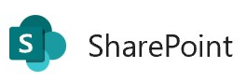
Gérer les attentes
Session très technique
Nous allons prendre 15 minutes pour faire un introduction à DSC;
Posez vos questions à mesure svp;
Nous couvrirons quelques scenarios “on-premises” pour permettre de mieux comprendre la matière;
Toutes les démos et le matériel:
https://Github.com/NikCharlebois/conferences

Slide 6
Agenda
Survol de DSC;
ReverseDSC en action;
Introduction à Office365DSC;
Azure DevOPS Integration scenarios;

Slide 7

- Me
Si votre solution n’apparaît pas comme étant magique, vous n’avez pas terminé de l’automatiser

Slide 8
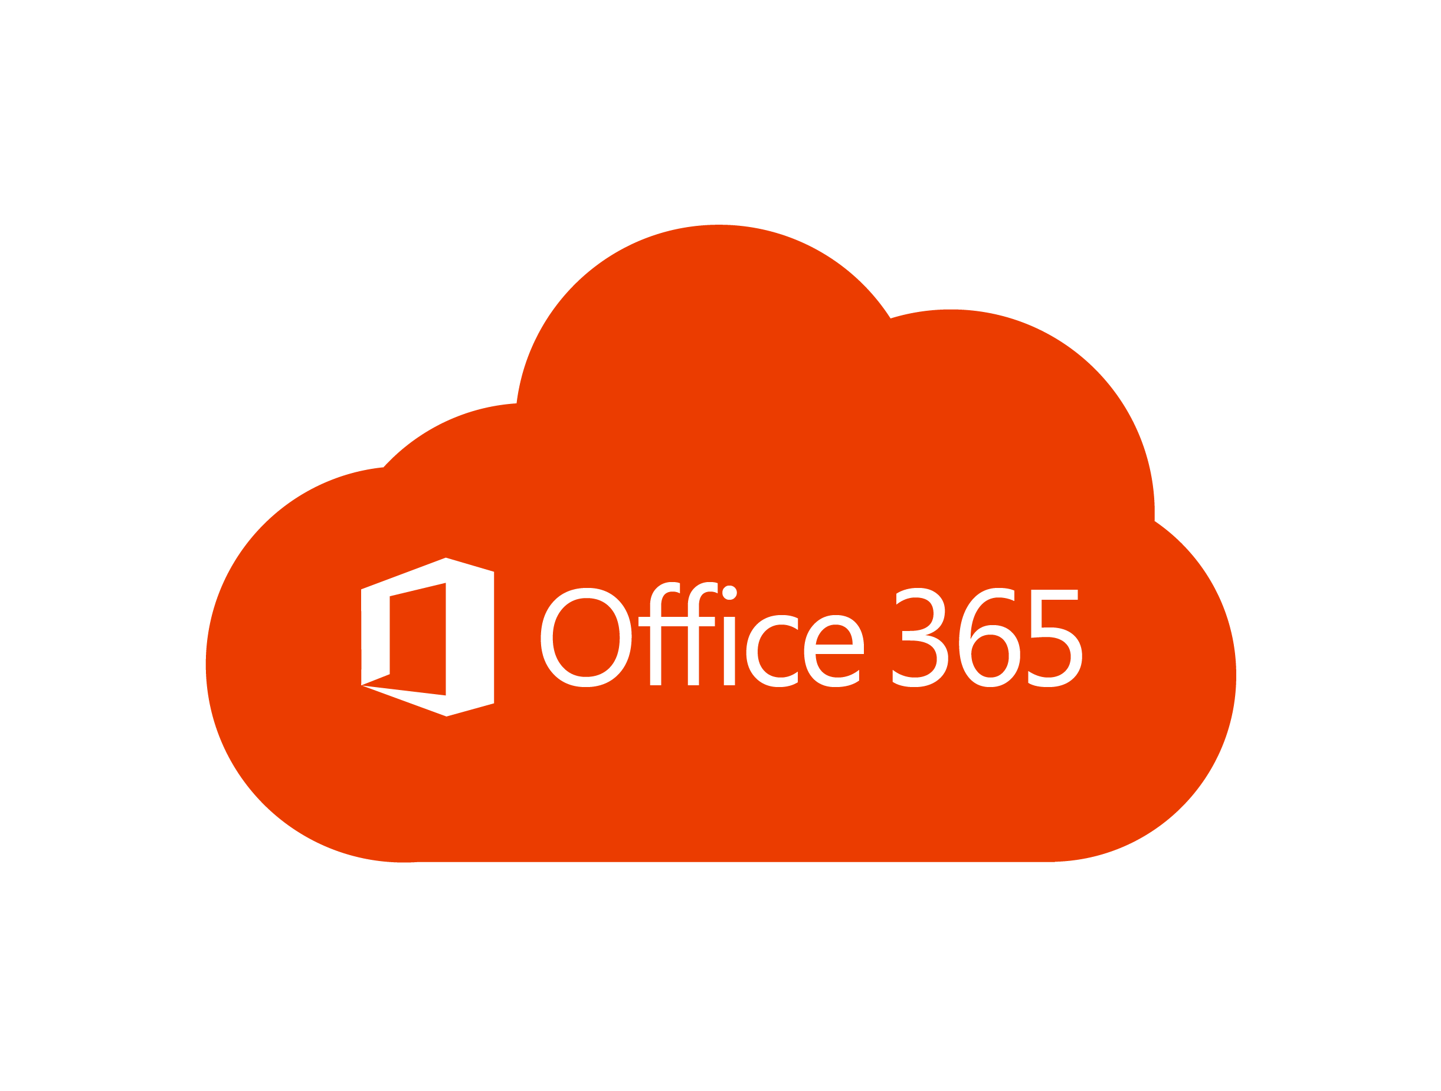
Création de Tenant de Démo
https://go.microsoft.com/fwlink/p/?LinkID=698279&culture=en-US&country=US

Slide 9
Desired State Configuration

Slide 10
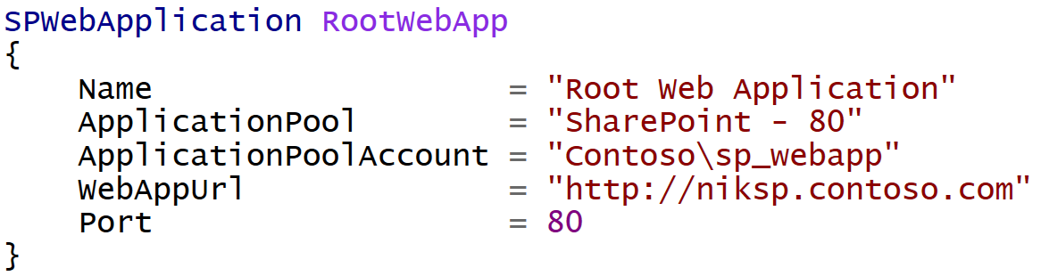
Différence avec le PowerShell “Classique”
C’est une approche déclarative;
Notes:
Meaning I don’t tell it do this and then that, but rather here is how I want this, then do whatever in you need to to get me there

Slide 11
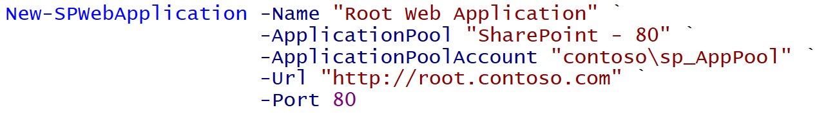
Impérative
Déclarative
Notes:
Same result. Yes more lines in this example, but ensures it stays in that state.

Slide 12

PowerShell DSC (survol à 10,000 pieds)
Automatisation et surveillance d’environnements;
S’assure que les environnements demeurent dans leurs “états désirés”;
PowerShell 4.0 et plus récent(pas supporté pour SP2010);

Slide 13
Survaillance des dérapages de configuration
Modes de configuration:
ApplyOnly
ApplyAndMonitor
ApplyAndAutoCorrect

Slide 14
Survaillance des dérapages de configuration
Modes de configuration:
ApplyOnly
ApplyAndMonitor
ApplyAndAutoCorrect
Configure le serveur tel que défini puis terminé;
Équivalent à utiliser des scripts séquentiels (ou AutoSPInstaller).

Slide 15
Survaillance des dérapages de configuration
Modes de configuration:
ApplyOnly
ApplyAndMonitor
ApplyAndAutoCorrect
Surveillance des dérappages de configuration;
Création d’entrées aux journaux;

Slide 16
Survaillance des dérapages de configuration
Modes de configuration:
ApplyOnly
ApplyAndMonitor
ApplyAndAutoCorrect
Surveillance des dérapages de configuration;
Réparation automatique des dérapages.

Slide 17
S’assurer de l’état des serveurs
DSC n’est pas seulement pour s’assurer qu’une configuration est appliquée;
Chaque ressource possède un parameter Ensure qui est exposé;
Assigner Ensure = Absent s’assure quèun composant n’est jamais present ou configuré;
Difficile de définir tous les scenarios “non-config”….en fait c’est impossible;
SPServiceInstance SearchAdmin
{
Name = "WSSSearch"
Ensure = "Absent"
}

Slide 18
Démo 1
Gestion de fichiers

Slide 19

Modules DSC
Composants macros qui augmentent l’étendu de DSC (e.g. SharePointDSC, SQLServerDSC, etc.)
Tous disponibles sur la PowerShell Gallery (http://PowerShellGallery.com)

Slide 20

SharePointDSC
Supporte la configuration de tout ce qui est dans l’administration centrale… même les sous-sites;
Plus de 120 composants supportés;
Projet de la communauté, dirigé par des ingénieurs Microsoft de partout sur la planète;
Aka.ms/SharePointDSC

Slide 21

SharePointDSC
Installation des binaires, Mise-à-jour (PU), Packs de langue, prérequis, etc.
Déploiements multi-serveurs ou serveurs autonomes;
Permet les scénarios MinRole pour SharePoint 2013;
Automatisation complète des déploiements, incluants SQL Server, Office Online, Workflow Manager, etc.
Scénarios plus évolués incluent l’hybride et le Zero Downtime Patching automatisé;

Slide 22
Logique Interne des ressources DSC
Test – » Suis-je dans mon état désiré ?
Get – » Comment suis-je présentement configuré?
Set – » Apporte moi dans mon état désiré!

Slide 23
ApplyAndAutocorrect Flow

Slide 24

ReverseDSC
Permet l’extraction des configurations DSC à partir d’environnement existants.
« Framework » de base; nécessite un Orchestrateur spécifique à la technologie en question.
Disponible sur la Gallerie PowerShell;
Install-Script SharePointDSC.Reverse

Slide 25
Démo 2
ReverseDSC pour SharePoint

Slide 26
Scénarios pour ReverseDSC
Recréation d’environnement pour débogage;
« Point-in-time » snapshot;
Analyse de Delta;
« Disaster Recovery »
Inscription à la surveillance DSC
Synchronization d’environnements;

Slide 27







Office365DSC
Supporte l’automatisation de toutes les charges de travail:
PowerApps
Flow […]
Toujours en version Alpha. Sortie officielle dans quelques jours;
Aka.ms/Office365DSC

Slide 28

Office365DSC
Création de nouvelles collections de sites, de nouveaux Teams et Channel, gestion des utilisateurs, groupes et des licences, etc.
Permet l’intégration des configurations Office 365 avec Azure DevOPS (couvert plus tard).
Facilite la configuration de plusieurs « Tenants » de la même façon;

Slide 29
Démo 3
Office365DSC

Slide 30

Azure DevOPS
Gerer votre configuration Office 365 en code;
Automatisations des déploiements lors de changements de configuration;
Du DevOPS a son meilleur!
Défi est de convaincre les admins de l’adopter.

Slide 31
Démo 4
Azzure DevOPS pour Office 365

Slide 32


Paradigme des SaaS “as-code”
Effet Middle-Man;
Azure DevOPS Build Agent;
Azure Container Instance;
Azure Jobs & Batch;
LCM-as-a-Service

Slide 33
Questions

